Slide 1
140 MBio
Lab 9 (Eaxmples of Microorganisms)
Aljawharah Alabbad
Amal Alghamdi
2017

Slide 2
Grouping of organisms into kingdoms is based on 3 factors :
Cell Type (prokyotic or eukaryotic)
Cell Number (unicellular or multicellular)
Feeding Type (autotroph or heterotroph)
1
2
3

Slide 3
1st : Cell Type
The presence or absence of cellular structures such as the nucleus, mitochondria, or a cell wall

Slide 4
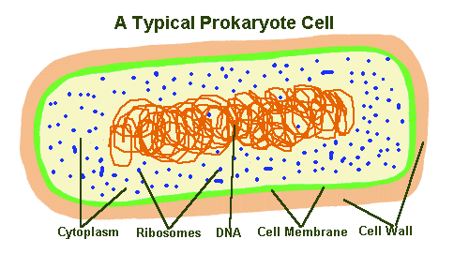
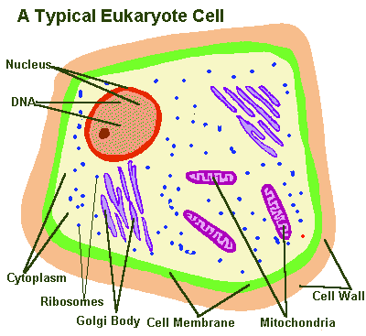
1st : Cell Type
Prokaryotes | Eukaryotes
Bacteria, Cyanobacteria | Fungi, Animal
Do not have : An organized nucleus Structured organelles | Do have : Nucleus organized with a membrane other organelles

Slide 5
2nd : Cell Number
Cell Number
Unicellular
Multicellular
Single celled organism.
-Protozoans
-Bacteria
-some algae
Many celled organism.
cells start to specialize/differentiate

Slide 6
3rd : FeedingType
How the organisms get their food?
Autotroph or Producer | Heterotroph or Consumer
Make their own food | Must eat other organisms to survive Includes decomposers – those that eat dead matter!
Plant, Cyanobacteria | Animal, Human

Slide 7
The Five-Kingdom System of Classification

Slide 10
1st : MoneraKingdome (Bacteria)
Bacteria Nurition
Autotroph
Heterotroph
Mutualism
Parasitic
Commensalism
Saprophytic
Pathogenic
Opportunistic

Slide 11
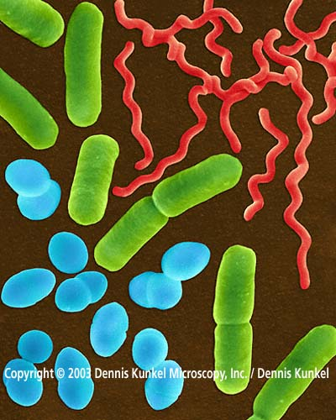
Bacterial Morphology
Coccus
Bacillus
Spirillum
Filamentous

Slide 12
Aggregation System
Mono-
Diplo-
Strepto-
Staphylo-

Slide 13
1. Cocci
For example :
Staphylococcusaureus
Shape : cocci
Arrangement : cluster (staph) Reaction with gram stain : Positive (purple).
Disease : skin infection.

Slide 14
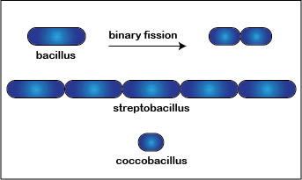
2- Bacillus
أنظمة التجمع المختلفة لخلايا البكتيريا العصوية
Arrangement of bacilli
مفردة
Mono-
في سلاسل
Strepto-

Slide 15
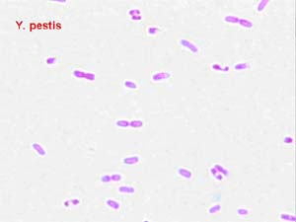
2- Bacillus
مثل البكتيريا المسببة للطاعون Plaque
Yersinia pestis
عصيات قصيرة سالبة الجرام

Slide 16
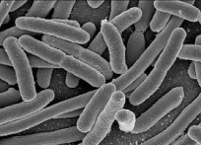
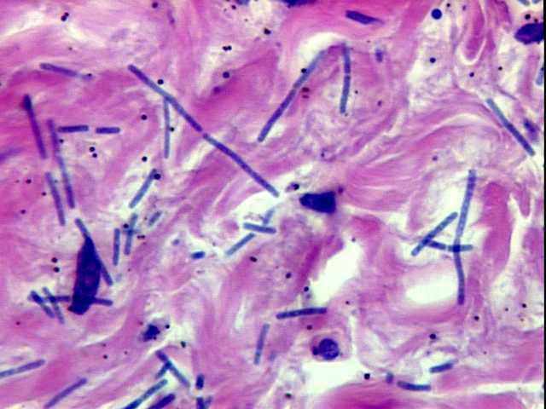
صورة الكتروميكروسكوبيه لبكتيريا عصويه قصيرة Electromicrograph of Short rods
بكتيريا القولون
Escherichia coli
Bacilli Gram-positive bacteria in chains
البكتيريا المسببة لمرض Anthrax
Bacillus anthracis

Slide 17
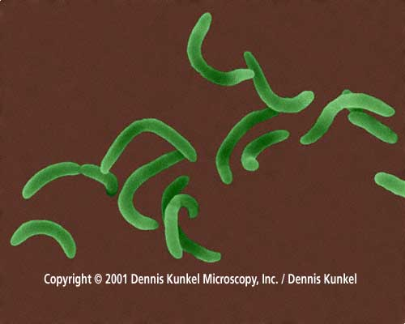
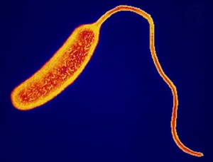
3- Spirillum
البكتيريا المسببة الكوليرا
Vibrio cholerae

Slide 18
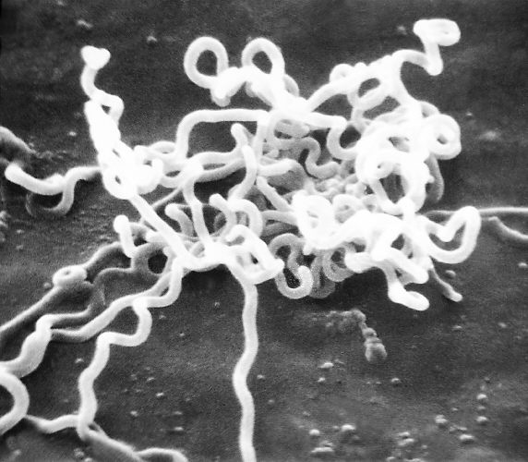
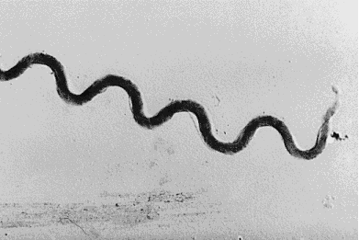
4- Spirochete
البكتيريا المسببة لمرض الزهري Syphilis
Treponema pallidum
G-ve bacteria

Slide 19
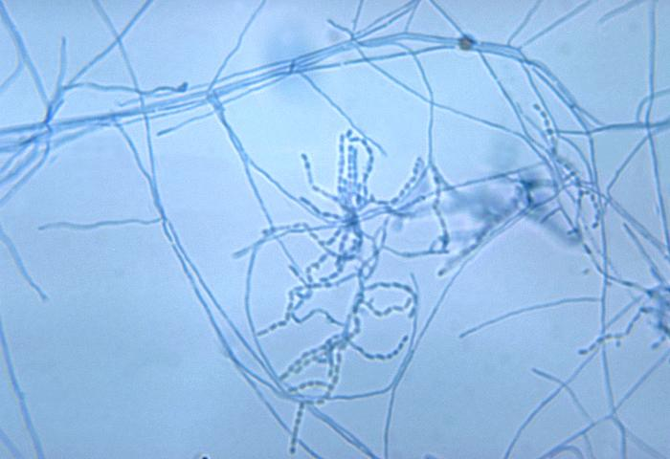
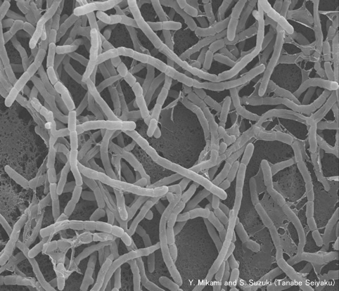
5- Filamentous (Actinomycetes)
Branched bacilli
e.g. Nocardia

Slide 20
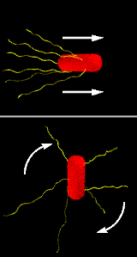
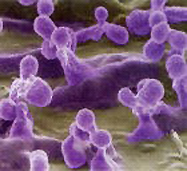
Motility of Bacteria
بكتيريا غير متحركه:
مثل معظم البكتيريا الكرويه
بكتيريا متحركه بواسطة:
- الأسواط Flagella (flagellum sn.)
مثل : Escherichia coli
الانزلاق Gliding
- (مثل Myxobacteria)

Slide 21
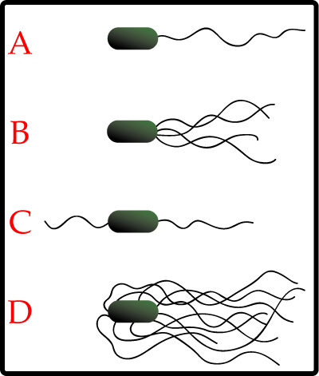
A_ وحيدة السوط Monotrichous
B_ طرفية الأسواط Lophotrichous
C_ قطبية الأسواط Amphitrichous
D_محيطية الأسواط Peritrichous

Slide 22
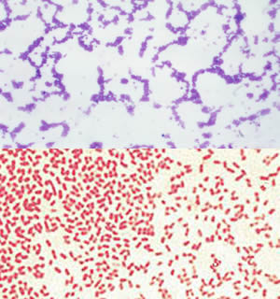
Response to Staining
تنقسم البكتيريا تبعاً لاستجابتها لصبغة جرام إلى:
Gram-positive bacteria
مثل: Staphylococcus aureus
وتكتسب اللون البنفسجي
Gram-negative bacteria
مثل: E. coli
وتكتسب اللون الأحمرالى الوردي

Slide 23
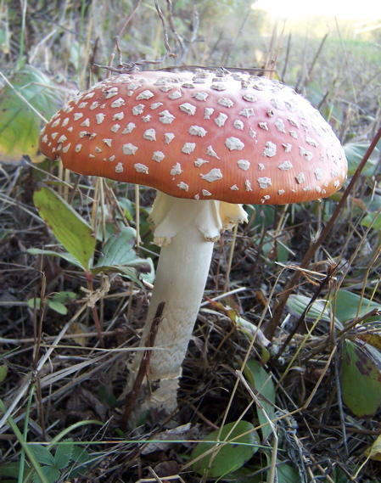
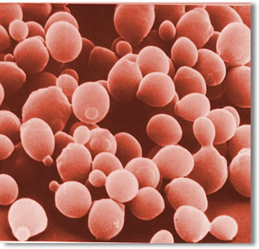
Fungi Kingdom
All fungi are eukaryotic
They may be unicellular or multicellular
All fungi have a cell wall
Unicellular
(yeast)
Multicellular

Slide 24
classified by how they reproduce
1- Zygospore (الزيجية ) :
Zygomycetes e.g. Rhizopus sp.
2- Ascomycetes: (الأسكية)
e.g. Penicillium nutatum ، Aspergillus niger
، Saccharomyces cerevisiae
3- Basidiomycete( البازيدية ) :
e.g. Agaricus
4- Deuteromycetes (الناقصة ) :
e.g. Fusarium

Slide 25
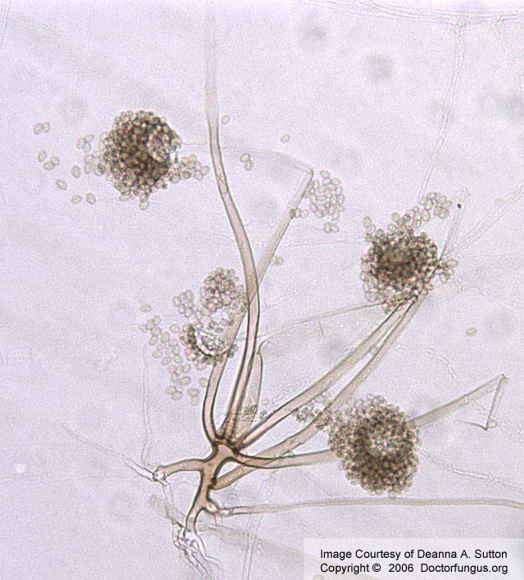
فطر Rhizopus
جراثيم غير متحركه
حافظة جرثومية
العويميد
الياقة
الحامل الجرثومي
هيفات مدادة
أشباه جذور

Slide 26
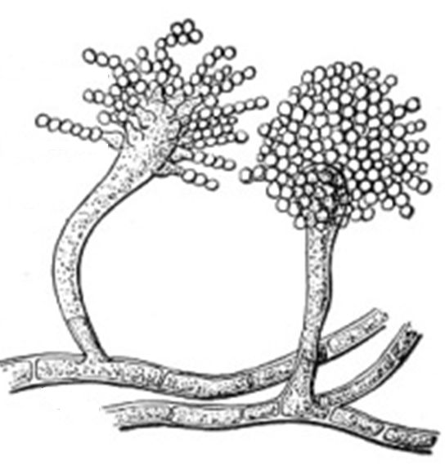
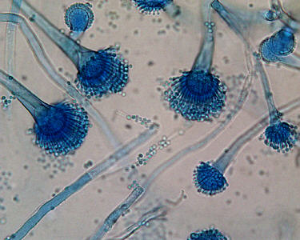
فطر Aspergillus
Chains of Conidia
سلاسل من الجراثيم الكونيدية
Vesicle
الحويصلة
Conidiophore
الحامل الكونيدي
Septated & branched Hyphae
خيط فطري مقسم ومتفرع

Slide 27
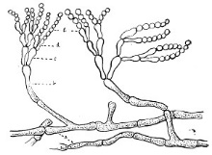
فطر Penicillium
Conidia
سلاسل من الجراثيم الكونيدية
Sterigmata (Phialides)
Metula
Conidiophore
الحامل الكونيدي
Septated & branched Hyphae
خيط فطري مقسم ومتفرع

Slide 28
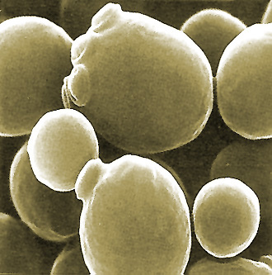
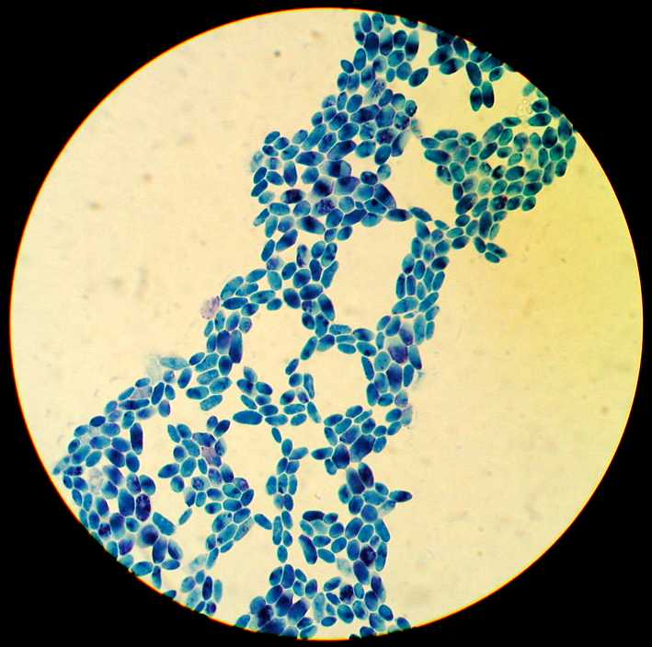
فطر Saccharomyces

Slide 29
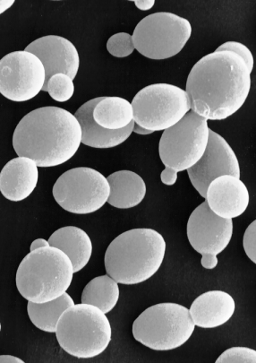
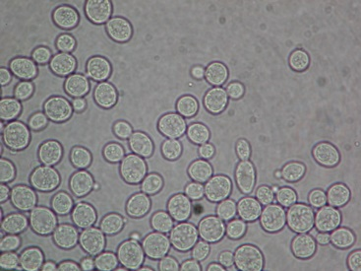
فطر Saccharomyces
Asexual reproduction:
By Budding
Bud

Slide 30
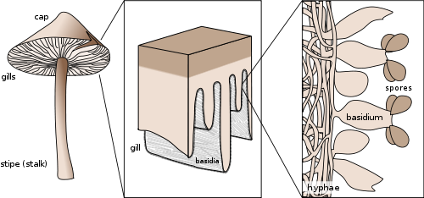
فطر Agaricus
الجسم الثمري
الجراثيم البازيدية
الخياشيم
Annulus
الطوق
حامل بازيدي
العنق
الحوامل البازيدية

Slide 31
3rd: Algae
Thallus
Cntains Chlorophyll and other pigments
Autotrophs

Slide 32
Where can Algae live?
e.g. Nostoc
e.g. Diatoms
e.g. Volvox
In fresh water
In sea watre
In soil

Slide 33
Structure
Unicellular
algae
Filamentous Algae
Algal colonies
e.g.
Chlamydomonas
e.g.
Spirogyra
e.g.
Volvox

Slide 34
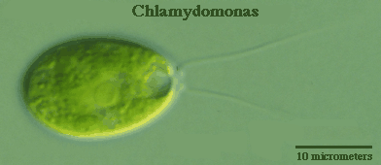
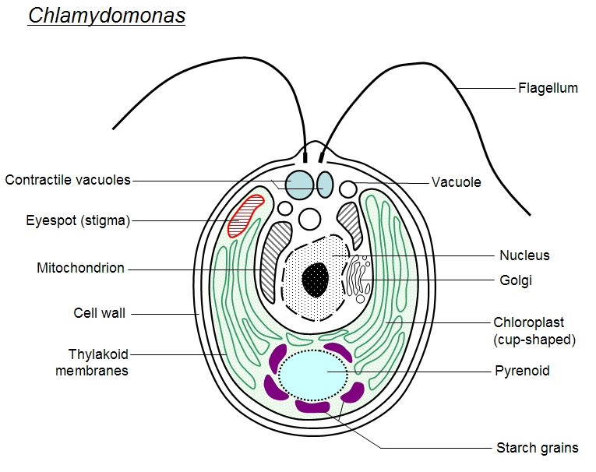
Example of unicellular motile alge
طحلب Chlamydomonas

Slide 35
Algae Classification (Pigments inclusions)
1- Cyanophyta
2- Cholorophyta
3- Phaeophyta
7- Diatoms
4- Rhodophyta
6- Euglenophyta
5- Chrysophyta

Slide 36
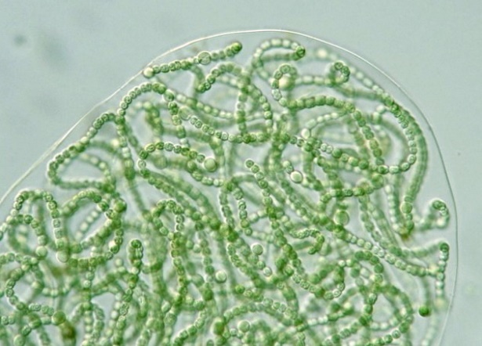
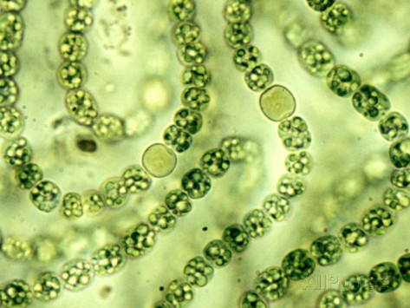
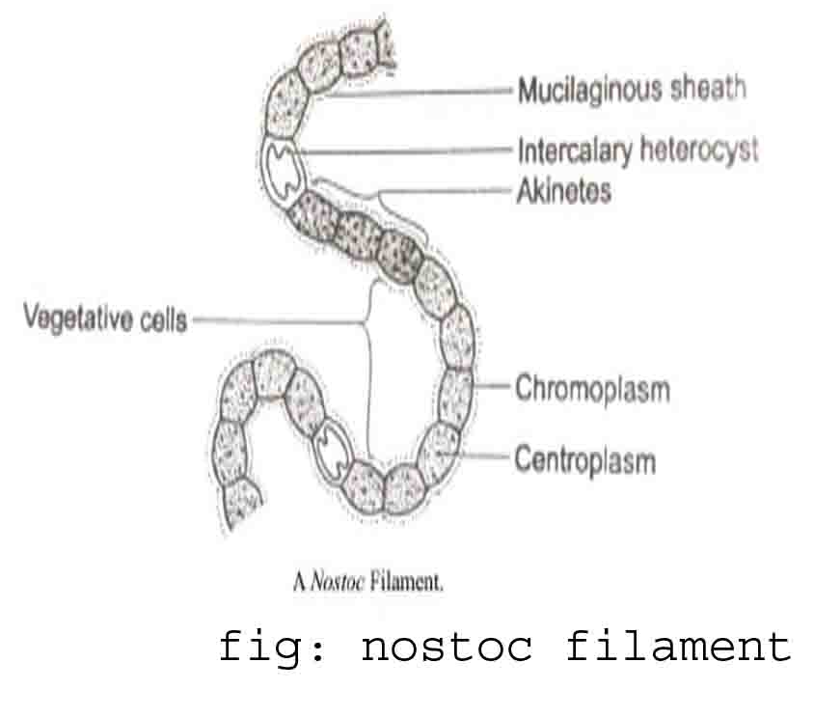
1- Cyanophyta
مثل : طحلب Nostoc

Slide 37
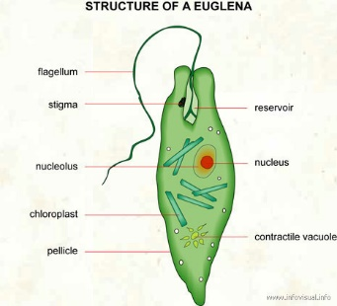
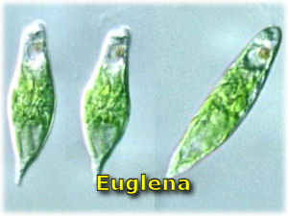
2- Cholorophyta
مثل: طحلبEuglena

Slide 38
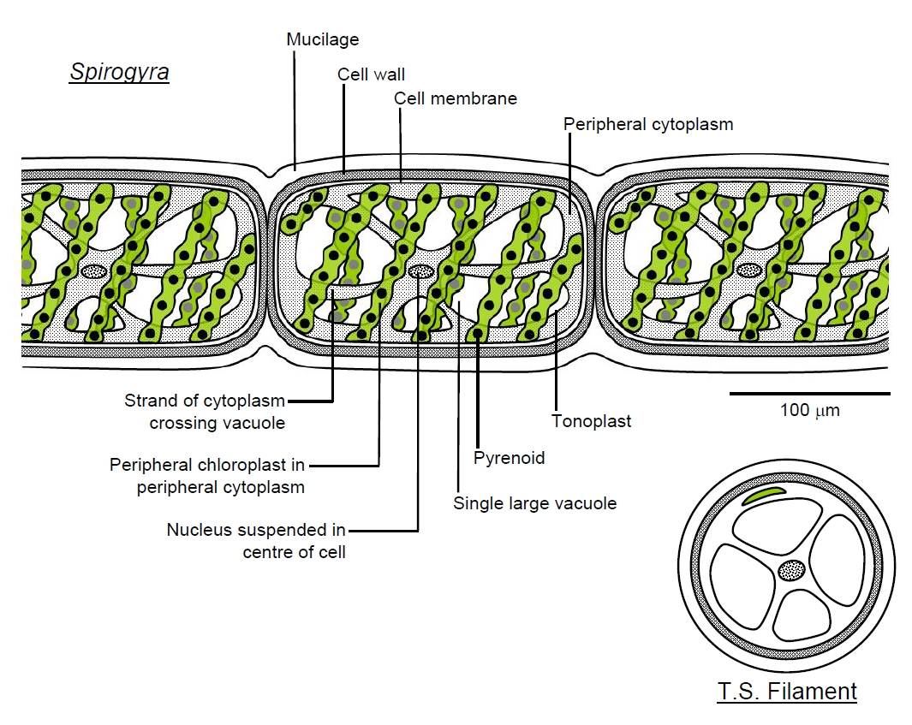
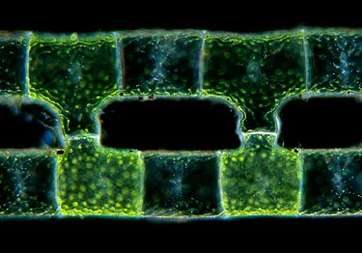
Conjugation in Spyrogyra

Slide 39
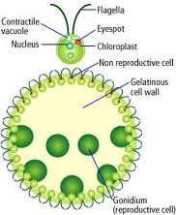
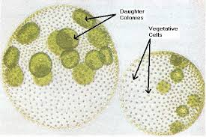
2- Cholorophyta
Microscopic graph
مثل : طحلب الفولفكس Volvox
خلايا جسدية
مستعمرات بنوية
غلاف جيلاتيني
خلايا تكاثرية

Slide 40
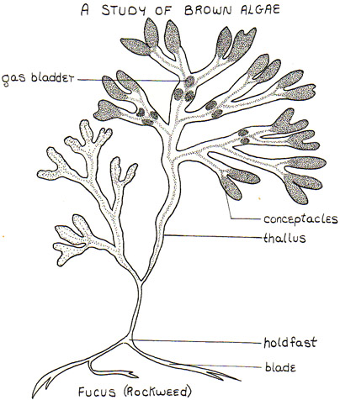
3- Phaeophyta
مثل : طحلب Fucus
حوافظ جنسية
Conceptacles

Slide 41
6- Euglenophyta
مثل :
طحلب Euglena

Slide 42
4th : Lichens
فطر مثل:
Actinomycetes or
Basidiomycetes
طحلب مثل:
Trebouxia, a green alga
Or any blue-green alga
e.g.
Caloplaca coralloides
Notes:
There are 25 genera of green algae, a few golden algae, one brown alga and 12 genera of cyanobacteria that are known to become lichenized.

Slide 43
Lichen’s Morphology
أشنات شجيرية
أشنات ورقية
أشنات قشرية

Slide 46
Any Questions
Amal Alghamdi
ahamdan1@ksu.edu.sa
Shoroug Alshaharani
Aljawhara Alabbad

